Slide 1
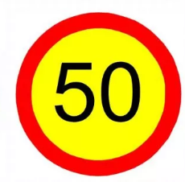
Одно из обязательных условий для этой профессии- соблюдение правил дорожного движения, правил скоростного режима. Для этого нужно быть внимательным и ответственным.
Вам предстоит решить
следующую задачу.

Slide 2
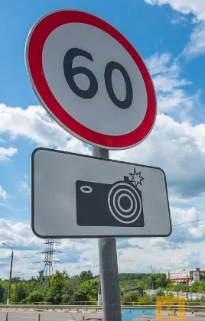
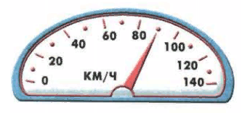
Автомобиль приближается к городу.
На улицах города установлен знак
дорожного движения, который
ограничивает скорость движения по городу.
В кабине автомобиля установлен
спидометр − прибор, показывающий
скорость движения.

Slide 3
Нарушим ли правила уличного движения, если не снизим скорость?

Slide 4
На рисунке спидометр показывает скорость 90 км/ч, а знак ограничивает скорость до 60км/ч. Значит, если не снизить скорость, то нарушим правила дорожного движения.

Slide 5
На сколько делений и в какую сторону передвинется стрелка, когда скорость снизится до 50 км/ч?

Slide 6
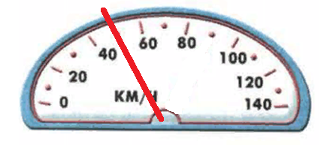
При снижении скорости до 50 км/ч, стрелка спидометра передвинется влево на 4 деления.

Slide 7
Каким будет показание спидометра, когда автомобиль остановится?

Slide 8
При остановке автомобиля спидометр покажет скорость 0 км/ч.

